Slide 1

NLP IV
»Ne hodite tja, kamor vodi utečena pot. Namesto tega pojdite tja, kjer ni poti, in pustite sled. Samo tisti, ki se drznejo iti predaleč, lahko ugotovijo, kako lahko daleč sežejo.« (Thomas Stearns Eliot)
Poslovno svetovanje in prevajanje, s. p.
Zorica Zaklan
Ljubljanska cesta 103, 1230 Domžale
E-mail: zorica.zaklan@siol.net
Tel. 041 662 371
http://motivacija.e-vizitka.biz/

Slide 2
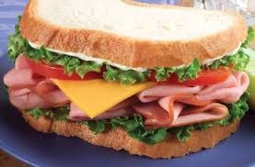
KAKO REČI NE?
Kako reči ne - VRNITVENO SPOROČILO v obliki sendviča
.

Slide 3

N L P
  Nasproti priganjalcev imamo spodbujevalce - motivatorje
  Bodimo pozorni na njihove znake spodbujanja in motiviranja
.

Slide 4

KOLIKO ČESA V ŽIVLJENJU (V RAZMISLEK)?
Kozarec poln vode – prispodoba človek pod stresom.
Prava teža kozarca sploh ni pomembna.
Odvisna je od tega, kako dolgo ga držim.
Le minuto – ni težav.
En dan - roka bo otrpnila in ohromela.
Uravnovešenost
.

Slide 5
VREDNOTE
Vrednote so "gonila" v življenju.
Za to, kar nam je pomembno, smo pripravljeni dati ves svoj čas, denar in energijo.
Vrednote si oblikujemo v svojem okolju: družina, šola, družba …
Vrednote se nanašajo na naslednja področja: jaz, ti (odnosi) in stvari (načela).
.

Slide 6

VREDNOTE
➢ Če se vse vrednote, ki jih imamo, nanašajo na področje JAZ, se življenje lahko prelevi v egoistični obstoj, poln osamljenosti.
➢ Če se vse vrednote, ki jih imamo, nanašajo na področje TI (odnose), se lahko zgodi, da zatajimo lastno osebnost. Zaradi tega je pogosto ogroženo naše zdravje.

Slide 7
VREDNOTE
Če se vse vrednote, ki jih imamo, nanašajo na področje STVARI (načela), je življenje lahko odtujeno, polno fanatizma, celo mučeniško.
RAVNOVESJE na vseh treh področjih prinaša življenjsko skladnost.

Slide 8
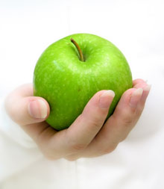
Česar se bojimo pri realizaciji cilja?
Da časovno ne bodo zmogli (priprava načrtov: dnevnega, tedenskega, mesečnega, letnega, študijski načrt)
Postopnost v naravi in “Metoda rezanje salame, ali metoda rezin”
Strah pred ocenjevanjem: samopodoba, kakovost
Proaktivno delovanje (Ustvarjam, torej sem – Dokler prispevam, do takrat živim)
Obvladovanje emocij (negativna čustva)
Spodbujanje k pozitivni življenjski drži in etičnosti (vizualizacija)

Slide 9
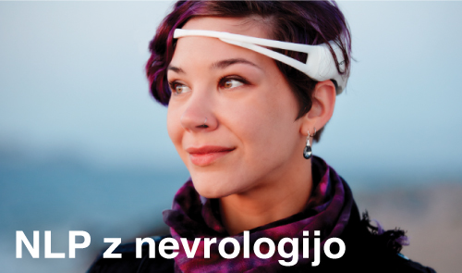
Kalibriranje – „branje misli“
Je veščina, ki je izjemno pomembna, če želimo biti pri svoji komunikaciji uspešni.
Izhaja iz aksioma NLP, da sta telo in um celota, en medsebojno povezan sistem.
Zaznati moramo odzive sogovornika (spremembe vedenja in na vzorce na neverbalni ravni).
.

Slide 10
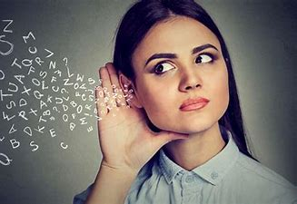
Kalibriranje
- spremljanje neverbalne komunikacije,
- razumevanje sogovornika.
Če je oseba napeta, sprošča napetost z guganjem, premikanjem nog, tapkanjem s prsti, igranje z nakitom …
.

Slide 11
WALT DISNEY STRATEGIJA KREATIVNOSTI
S trategija kreativnosti in fiziologija
Kreativen ciklus za oceno načrta
Načrtovanje po W. Disney strategiji
Izredna tehnika pri snovanju idej, inoviranju in ustvarjanju. Z njeno pomočjo generiramo sveže in nove ideje. Ustvarjamo cilje, načrte in vizije ter jih dosegamo. Tehniko lahko uporabimo na več področjih
Uči se tako, kot da boš živel večno!
.

Slide 12

WALT DISNEY STRATEGIJA KREATIVNOSTI
Načrtovanje po W. Disney strategiji
Cilj: - ustvarjalnost
- generator idej,
- reševanje težav,
- podpora pri načrtovanju, snovanju ciljev in vizije.
4. KORAKI:
1. SANJAČ
2. REALIST
3. ANALITIK
4. SANJAČ/USTVARJALEC
.

Slide 13
Diltsova piramida nevrolingvističnih nivojev
Cilji:
- zmožni prilagajati obnašanje,
- snovanje in doseganje vizij in ciljev,
- spodbuja osebni razvoj,
- razvoj kompetenc,
- razvoj lastnih sposobnosti,
- spodbuja izobraževanje,
- zbudi naše notranje talente,
- motiviranje.
.
Diltsova piramida - namenjena samorefleksiji in ugotavljanju, kakšni so naši cilji in želje, ali dejansko stopamo po poti do našega cilja oziroma želji.

Slide 14
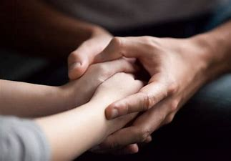
SPREMEMBA ZEMLJEVIDA
Ljudje imamo svoj »zemljevid«.
Naša percepcija realnosti - projekcija notranjega stanja (misli in občutki).
Vsak človek ima svoj zemljevid - razlikuje od dejanskega stanja.
Vsakdo zaznava svet na svoj edinstven način in izhaja iz svojega »zemljevida« oz. modela sveta.
Vsakdo ima pravico do svojega mnenja, saj izhaja iz njegovih vrednot in izkušenj, pa čeprav se ne strinjamo z njihovo interpretacijo realnosti, moramo spoštovati sogovornikov model sveta.
Razumevati začnemo, ko pogledamo življenje iz perspektive druge osebe (empatija)
.

Slide 15

SPREMEMBA ZEMLJEVIDA - PREOKVIRJANJE
Ni neuspehov so le povratne informacije
Če pri nečem ne uspemo, ne smemo obupati
Svoje misli moramo usmeriti v rešitve, ne pa v težave in neuspeh.
Ugotoviti moramo, kaj ni delovalo, kaj smo se od tega naučili in kaj lahko naredimo drugače in boljše.
Imeti izbiro je bolje kot ne imeti izbire
Cilji:
sprememba vedenja,
sprememba čustvenih odzivov,
spreminjamo pomen (konstruktivnost),
boljša komunikacija
.

Slide 16
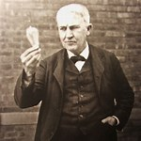
SPREMEMBA ZEMLJEVIDA
Lahko primerjamo z učenjem vožnje kolesa lahko po prvem poizkusu in padcu, usmerimo misli v neuspeh in rečemo, da nismo uspešni, ne znamo, ne zmoremo in da to ni za nas ali pa usmerimo svoje misli in fokus na to kaj želimo doseči – voziti samostojno kolo.
Potrebna je dobra vaja in usmerjenost v cilj.
Ko je Tomas Alva Edison izumil žarnico in je povedal da je bil 10.000 krat neuspešen pri preizkusu, so ga vprašali ali se počuti neuspešnega. Odgovoril je: »Ne počutim se neuspešen. Našel sem samo 10.000 načinov kako to ne deluje.«
.

Slide 17
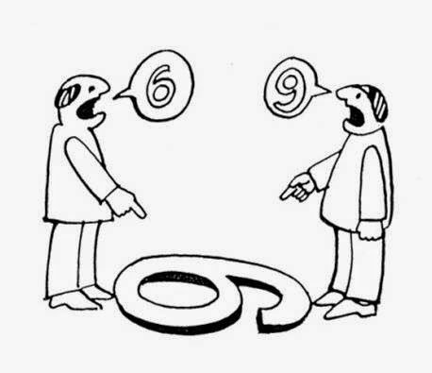
ZAZNAVNI POLOŽAJI – SWISH METODA
Zaznavni položaji nam omogočajo, da si izbrano situacijo ogledamo iz različnih zornih kotov.
S takšnim načinom pridobimo fleksibilnost na področju razmišljanja in dojemanja situacije, izboljšamo svoje razumevanje drugih in
pridobimo dodatno izbiro glede svojih čustvenih in praktičnih odzivov.
Gledanje na stvari iz različnih perspektiv, daje večjo širino in večje razumevanje o obravnavani situaciji.
.

Slide 18

ZAZNAVNI POLOŽAJI – SWISH METODA
Zaznavni položaji so zelo uporabna tehnika pri mediaciji, pri pogajalskih procesih, pri odločanju, pri odpravljanju negativnih čustev, pri razreševanju konfliktnih situacij.
ODKRIVANJE NAJLJUBŠEGA ZAZNAVNEGA POLOŽAJA
1. Spomni se nekega določenega dogodka, ko si začutil moč (K+)
a) Ali vidiš ta dogodek skozi svoje oči?
Ali vidiš ta dogodek na filmu, v katerem tudi ti nastopaš kot igralec?
.

Slide 19

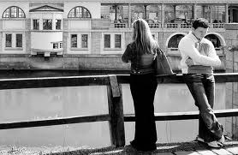
2. Spomni se dogodka, ko si začutil užaljenost
(K-):
a) Ali vidiš ta dogodek skozi svoje oči?
Ali vidiš ta dogodek na filmu, v katerem tudi ti nastopaš kot igralec?
Cilj:
spremljanje sogovornika,
dobra komunikacija,
vplivanje na sogovornika.
.

Slide 20

SPREMEMBA ZEMLJEVIDA
Za vsakim človekovim vedenjem se skriva pozitiven namen, četudi je dejanje, ki ga človek stori vse prej kot pozitivno.
Ljudje se različno odzovemo v določeni situaciji.
To je odvisno od naših izkušenj, vrednot, prepričanj in čustvenih stanj.
Ljudje delajo najbolje, kar zmorejo, glede na vire, ki so jim v danem trenutku na voljo.
To kar počnemo in naša dejanja so v danem trenutku naša najboljša izbira.
.

Slide 21
SWISH METODA - VAJA
Zaznavni položaji
Asociacija / vživetost - lasten pogled na situacijo
Empatija / vživetost v drugega - vživeti se v drugo osebo ali več drugih oseb
Disociacija / opazovanje - opazovati kot neodvisen zunanji opazovalec, brez čustvene vpletenosti in objektiven pogled na celotno situacijo.
.

Slide 22

SWISH METODA - VAJA
Pomen komunikacije je v odzivu, ki ga dobiš
Sogovorci se ne odzivajo na tisto, kar smo povedali, temveč na tisto, kar so oni slišali.
V komunikaciji nam odzivi sogovornikov nudijo priložnost, da svojo komunikacijo po potrebi prilagodimo.
Neuspeh v komunikaciji je posledica pomanjkanja dobrega stika.
Če v komunikaciji vzpostavimo dober stik, lahko vplivamo na sogovornika, vplivamo lahko tudi na izid pogovora.
.

Slide 23

SWISH METODA - VAJA
Ne komunicirati ni možno
Vedno komuniciramo. Tudi, če smo z nekom v sporu in nismo pripravljeni povedati in storiti ničesar, je s temi dejanji veliko povedano.
Telo in um sta en medsebojno povezani sistem. Notranje stanje (čustva, misli …) vplivajo na naš um in počutje in v vsakem primeru na naše zunanje stanje (telesno držo, obrazno mimiko, kretnje …).
.

Slide 24

ZAZNAVNI POLOŽAJI - VAJA
Tehnika pripomore k večjemu razumevanju sebe in sogovornika.
Pomaga pri razreševanju konfliktih situacij. Nas spodbudi k drugačnemu razmišljanju in k zavedanju sebe in sprejemanju okolice.
Razvijemo empatijo, smo bolj objektivni in ustvarjalni.
Spodbuja fleksibilnost. Ponuja nam možnost izbire pri čustvenih odzivih.
Vprašanja za lažje spremembo gledanja z različnih zornih kotov
Kako se je tista oseba takrat počutila - empatičnost
.

Slide 25
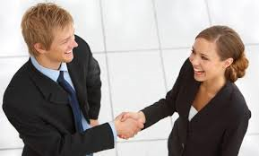
ZAZNAVNI POLOŽAJI - Cilji
Razumevanje
Objektivnost
Zavedanje
Razreševanje konfliktov
Fleksibilnost na področju razmišljanja
Možnost izbire pri čustvenih odzivih
.

Slide 26
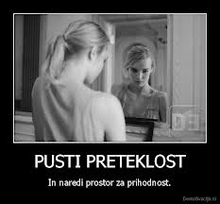
SPREMEMBA OSEBNE ZGODOVINE
(Change history)
1. Vrni se v preteklost in ponovno doživi K- s pomočjo vira, ki prinaša K+
2. Ali si zadovoljen/a s svojo "novo" zgodovino?
3. Korak v prihodnost (Future Pace)
"Predstavljaj si situacijo v prihodnosti, ko ...
Ali bo novi vir (znanje, izkušnje) pomagal, da boš
reagiral ..."
.

Slide 27

SPREMEMBA OSEBNE ZGODOVINE
(Change history)
Vsako vedenje ima strukturo
Vsak posameznik ima svojo strukturo in svojo strategijo do uspeha. Jeza, žalost, sreča, uspeh so rezultati zunanjih in notranjih strategij.
Če želimo biti uspešni, poiščemo človeka, ki pooseblja uspeh, in je tisto, kar vi sami definirate uspeh.
Vsak človek si namreč drugače tolmači, kaj to uspeh je. Oseba, ki nam predstavlja model za uspeh in iz katerega črpamo navdih za uspešno delo.
Kar zmore eden zmoremo vsi. Ljudje imamo v sebi vse vire, ki jih potrebujemo, da dosežemo spremembe, kakršnih si želimo.
Modeliranje odličnosti vodi v odličnost.
.

Slide 28
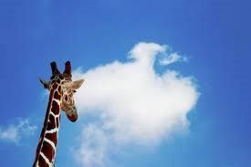
SWISH
»Nekaterih reči ne moreš narediti, dokler se jih ne naučiš, drugih se ne naučiš, dokler jih ne narediš.« (Armenska modrost).
Če želite razumeti, morate poizkusiti.
Učimo se skozi prakso ne teorijo.
KORAK V PRIHODNOST (Future Pace)
- Ko se boš naslednjič znašel v situaciji, ki bi lahko sprožila isto navado, kaj boš storil? Kako boš videl?

Slide 29
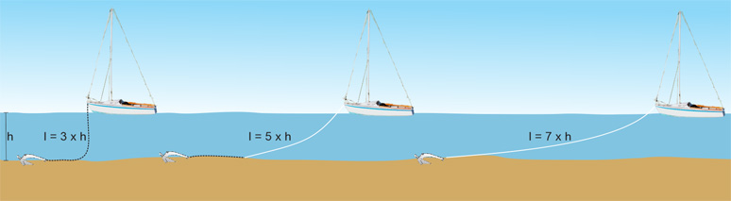
SPREMEMBA OSEBNE ZGODOVINE
(Change history)
0. Dober stik (Rapport)
1. Izberi negativno situacijo (K-)
2. Povezano z VAKOG-om in acosiirano zasidraj K-
SEPARATOR
3. Poišči vir
"Kaj zdaj veš, znaš, kar bi lahko uporabil v takratni situaciji?
Kaj bi takrat potreboval, da bi se drugače (pozitivno) počutil?"
Cilji sidranja:
- upravljanje s čustvi,
- gradnik notranjih virov
.

Slide 30

SPREMEMBA OSEBNE ZGODOVINE
Zasidraj to novo stanje (K+) in razumsko reagiraj v podobnih situacijah (sidra pripomorejo pri doseganju ciljev, kadar si v podzavest zasidramo določen cilj).
S krogom odličnosti izboljšamo svojo komunikacijo, izvedbo, izboljšamo svoje počutje in čustva in na splošno svoje sposobnosti.
Uporabljamo tudi za karierna sidra. Karierno sidro imamo na tistem področju, kjer se dobro počutimo in kjer želimo razvijati karierno pot.
Pri tem izhajamo iz lastnih želj, vrednot in prepričanj.
.

Slide 31
Komunikacijski model NLP
.

Slide 32
Myers - Brigsov indikator tipov – MBTI
Vzpostavljanje stika |  | Sprejemanje informacij
E:ekstravertiran | I:introvertiran | N:Intuitor | S:sensation (čutno zaznati)
75% | 25% | 25% | 75%
druženje | samevanje | intuicija | izkušnje
širina interesa | globina interesa | prihodnost | sedanjost
zunanje dogajanje | notranji procesi | možnosti | dejstva
energija od drugih | notr. energija/mir | pregled | podrobnosti
aktiven | razmišljujoč | domišljija | resničnost
izrazno močen | miren in tih | šesti čut | pet čutov
govornik | poslušalec
spremeniti svet | razumeti svet
Vrednotenje informacij |  | Način lotevanja stvari
F:feel/čuteči | T:think/misleči | P:perceive/ zaznavajoči | J:judge/ presojajoči
50% | 50% | 50% | 50%
subjektivnost | objektivnost | usmerjen v postopek | usmerjen k rezultatom
čustva | logika | fleksibilen,spontan | urejen
sočutje | analiza | prilagajanje | načrtovanje
srce, trebuh | glava | ustvarjalni kaos | red
človečnost | pravičnost | oglaša z odločitvami | se odloča
socialne vrednote | načela | prehodno | dokončno
oseben,čustven | stvaren,hladen
.

Slide 33

Myers - Brigsov indikator tipov – MBTI
Ekstravertirani:
Ljubi podjetnost in spremembo.
Največkrat je hitrejši, ne ljubi zapletenih potekov.
Pri dolgotrajnih nalogah postane nepotrpežljiv.
Zanima se za rezultate svojega dela, hoče, da je delo opravljeno in hoče vedeti, kako drugi opravljajo delo.
Prekinitve pri delu (telefon, obiski) ga največkrat ne motijo.
Pogosti ukrepa hitro, včasih ne da bi premislil.
Ima rad ljudi okoli sebe.
Primeren za vzdrževanje stikov.
.

Slide 34

Introvertirani
Rad se v miru koncentrira.
Dela skrbno vse do podrobnosti, ne ceni velikih besed.
Ni mu mar, če dela na istem projektu dalj časa.
Zanimajo ga širše povezave v zvezi z njegovim delom.
Nerad se pusti motiti pri delu.
Rad dolgo premišljuje, preden ukrepa, včasih pa sploh le misli.
Rad dela sam.
Težko si zapolni obraze in imena.

Slide 35
SEDEM SPROŽILCEV DOBREGA POČUTJA – 7K⁺
1. Kaj me trenutno v življenju osrečuje?
Kaj natančno me od tega ali pri tem osrečuje? Kako se ob tem počutim? Kje natančno na svojem telesu občutim ta občutek sreče?
2. Kaj me trenutno v mojem življenju navdušuje?
Kaj natančno me navdušuje? Kako se zaradi tega počutim? Kje v sebi občutim to navdušenje?
3. Na kaj sem trenutno v svojem življenju ponosen/na?
Kaj natančno me navdaja s ponosom? Kako ponosno se ob tem počutim? Kje natančno je ta občutek ponosa lociran v mojem telesu?
.

Slide 36
SEDEM SPROŽILCEV DOBREGA POČUTJA – 7K⁺
4. Za kaj sem trenutno v svojem življenju hvaležna?
Kaj natančno me navdaja s hvaležnostjo? Kako se ob tem počutim? Kje občutim to hvaležnost?
5. Kaj in pri čem v svojem življenju trenutno najbolj uživam?
Kaj natančno pri tem uživam? Kako se ob tem počutim in kje na svojem telesu občutim občutek užitka?
6. Za kaj se trenutno v svojem življenju zavzemam?
Kaj natančno mi pri tem omogoča zavzetost? Kako se ob tem počutim in kje pri sebi občutim občutek zavzetosti?
7. Koga ljubim? Kdo ljubi mene?
Kako se ob tem počutim in kje teče občutek ljubezni?
čutek ponosa lociran v mojem telesu?
.

Slide 37
10 zapovedi za kakovostno in učinkovito delo
Koristno delo z jasnimi cilji
Zavedanje, da je cilj skupine nad ciljem posameznika
Jasna – vendar ne rigidna (neprožna, toga) - vloga vsakega člana
Jasna – vendar razumno fleksibilna - navodila za vsakega člana
Medsebojno zaupanje med menedžerji in delavci
Spodbujanje in pričakovanje najboljšega od vodje in sodelavcev
Sposobnost samoocene in izboljšanja lastnega dela – priprava, planiranje, povratne informacije, učenje na napakah
Pohvala po uspehu
Prevzemanje odgovornosti za lastno delo in za delo skupine
Jasno postavljanje meja in zavedanje posledic
.

Slide 38
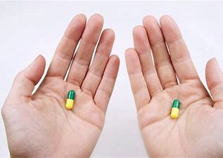
UPORABA BESED PRI NLP
Pozitivne - negativne
Črtati besede: ampak, vendar,
čeprav, nisem siguren …
Moč prepričevanja - Placefo učinek (Zakon privlačnosti, po učenju Louise L. Hay, Ester Hicks, Neal Donald Walsch, Ane Bučević …) –
dobre: nas afirmirajo, lahko ozdravijo …

Slide 39

UPORABA BESED PRI NLP
Nocebo učinek koliko škode ustvarjajo negativna prepričanja - Kadar bolnik verjame, da je neko zdravljenje zanj nekoristno, ima
njihovo mišljenje lahko izrazito negativen učinek, četudi se zdravi na način, ki se je v preteklosti izkazal za koristnega.
Fiziki so odkrili, da pričakovanja opazovalcev med eksperimentom vplivajo na rezultat.

Slide 40
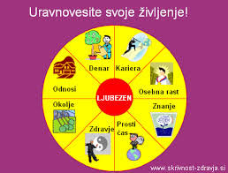
KOLO ŽIVLJENJA
.

Slide 41
Uporaba NLP in dodana vrednost
• Pripomore k boljši učinkovitosti.
Z NLP lahko izboljšamo notranja stanja.
• NLP tehnike so dobro orodje za doseganje kompetenc .
• S pomočjo NLP tehnik dosežemo karierni uspeh.
• NLP tehnike spodbujajo inovativnost.
• NLP izboljša komunikacijske sposobnosti in odnose

Slide 42
Uporaba NLP in dodana vrednost
• S tehnikami NLP dosežemo konkurenčno prednost.
• Izboljšamo voditeljske sposobnosti.
• Dosežemo pozitivno življenjsko držo in agilnost v razmišljanju.
• Smo bolj odločni in proaktivni v delovanju, na ta način tudi bolj sposobni in uspešni.

Slide 43
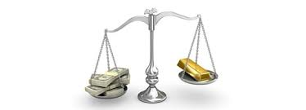
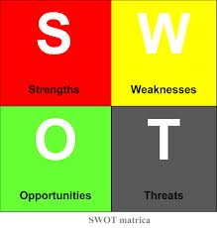
Vaša ideja – bodoči cilj, podjetje
SWOT ANALIZA:
Sprememba
Vaše prednosti (natančnost, poštenost, jasno oblikovanje ciljev …) in pomanjkljivosti (hitro se razjezim, strah me je negotovosti, neučakanost …).
Vaše priložnosti (prilagodljivost, znanje tujih jezikov, timsko delo …) in nevarnosti (negotovost, upor spremembam, neizkušenost …)
Notes:
43

Slide 44
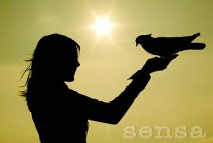
DVIG SAMOPODOBE IN SAMOZAVESTI
Pravo samozaupanje ne pomeni, da se posvečamo samo lastnemu egu.
Umetnost prave samozavesti je, da postanemo nesebični, saj je to pot do notranjega zadovoljstva.

Slide 45

DVIG SAMOPODOBE IN SAMOZAVESTI
Čistejši ko je naš namen, večji pogum in vero bomo imeli za doseganje stvari, ki si jih niti v sanjah ne moremo predstavljati.
Vaši rezultati so posledica vašega notranjega sveta.

Slide 46
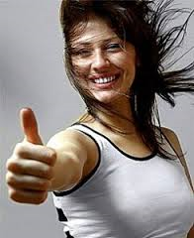
DVIG SAMOPODOBE IN SAMOZAVESTI
Tisti, ki je zares samozavesten je
skromen. Zakaj?
Ker mu ni treba delati vtisa na druge s ceneno domišljavostjo.
Če smo v sebi šibki, se moramo bahati z vsemi velikimi ali majhnimi dosežki, da bi nam drugi dali priznanje in nas častili.
Če pa smo notranje izpolnjeni in zaupamo vase, tega ne potrebujemo.

Slide 47
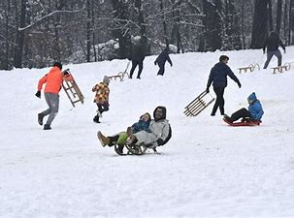
Vaje
Dan, ki ga preživim le zase.
Moje najljubše dejanje, na kaj sem ponosen.
Kaj sem danes dobrega naredil.
Bleščeče avenije moje prihodnosti!
Kaj je božansko v meni in po čem se me bodo spominjali?

Slide 48
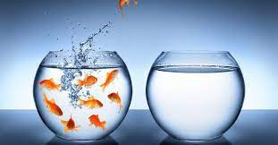
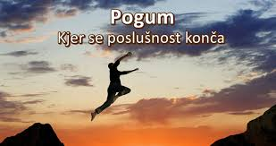
Kreativna naloga
»Karkoli lahko storiš ali sanjaš, da lahko storiš, stori! Pogum ima v sebi genija, moč in čarobno privlačnost.« (Goethe)

Slide 49

  SPREMEMBA
Ključni namen učenja ni znanje, temveč sprememba vedenja, ki vodi do drugačnih rezultatov v življenju!
Trije načini za spremembo vedenja so čas, energija in denar.
Čemu (komu) bi morali namenjati svoj ČAS, DENAR in ENERGIJO, da bi uresničili svoj VELIK SRČNI cilj?
ČAS:
DENAR:
ENERGIJA:
Skrivnost za dosego želenih ciljev je v tem, kako uporabljate vaš nezavedni um, kako načrtno uporabljate vaše misli.
.

Slide 50
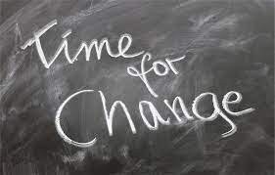
SPREMEMBA
Praktična uporaba pridobljenega znanja
Kako pomembno je za vas, da naredite spremembo?
Kaj se bo zgodilo, spremenilo, če v svojem modelu sveta nič ne spremenite?
Kakšen cilj bi radi s pomočjo sprembe uresničili v roku enega leta?
.

Slide 51

SPREMEMBA
Kakšen cilj/vizijo imate zase za naslednjih 10 let?
Kdo bi radi postali s pomočjo antistresnega programa?
Kakšno bo vaše življenje, ko boste naredili vse
potrebne spremembe v svojem modelu sveta? Opišite svoje sanjsko življenje.

Slide 52
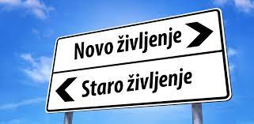
KAKO SPREMEMBO PONOTRANJITI?
Pravilo 3-3-3
3 - sprememba 3 dni (hitro branje, odvajanje od kajenja, hujšanje, novo delo, tek …)
3 - 3 tedne to delamo (21 dni, da si telo zapomni)
3 – 3 mesece vztrajamo na ta način in trajno ponotranjimo, da se zasidra, sprejmemo je za svojo)

Slide 53

Hvala vam za čas in pozornost!
Zahvalno pismo
Zorica Zaklan
Sreča kot najvišja vrednota: Človeka osrečujejo njegovi lastni napori, brž ko spozna potrebne prvine za srečo: preproste užitke, poguma, nesebičnost, ljubezen do dela in predvsem čisto vest. (Amatine Aurore Lucile Dupin – »George Sand«)
»Sreča je, da je pred mano pot, a slast je v tem, da grem.« Janez Menart

